Slide 1

Аналитик данных
Выполнил работу Романов Д.А. Кишинька Н.А Черноусов М.К
Принял Короленко В.В.

Slide 2
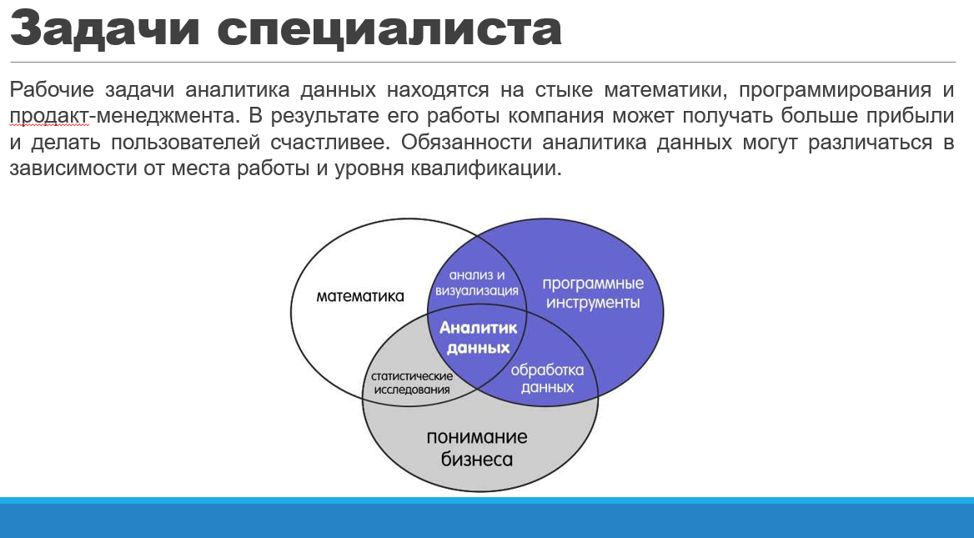

Slide 3
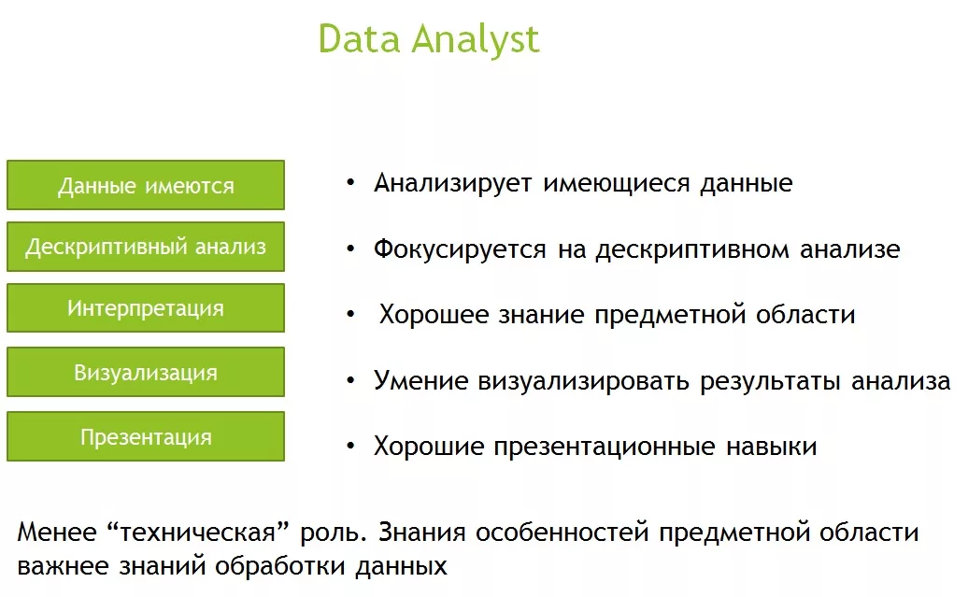

Slide 4
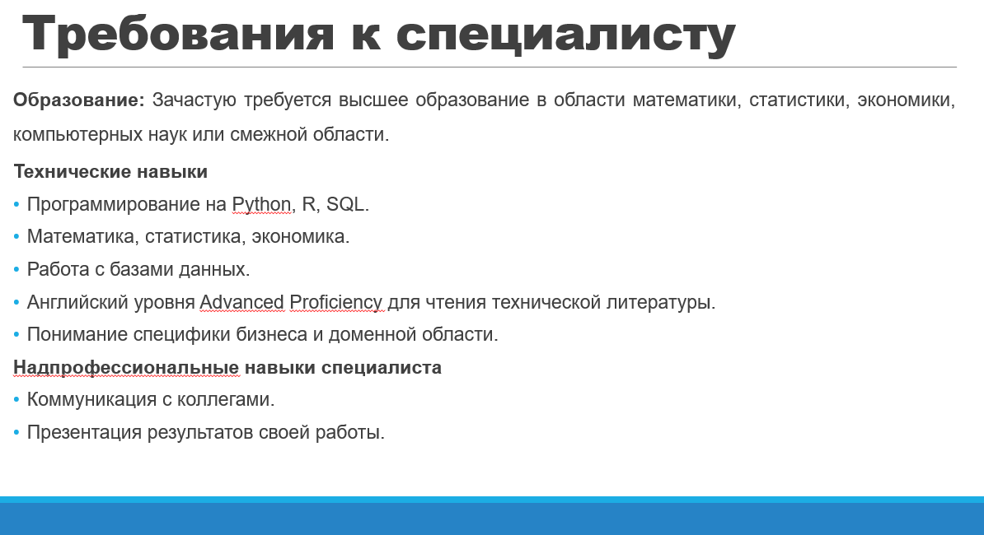

Slide 5
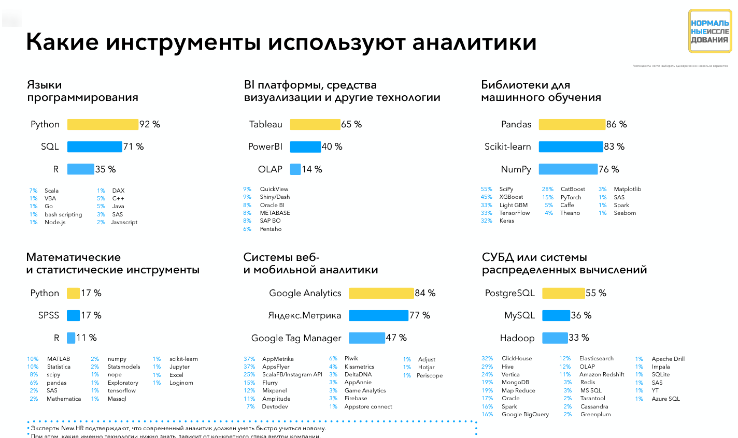

Slide 6
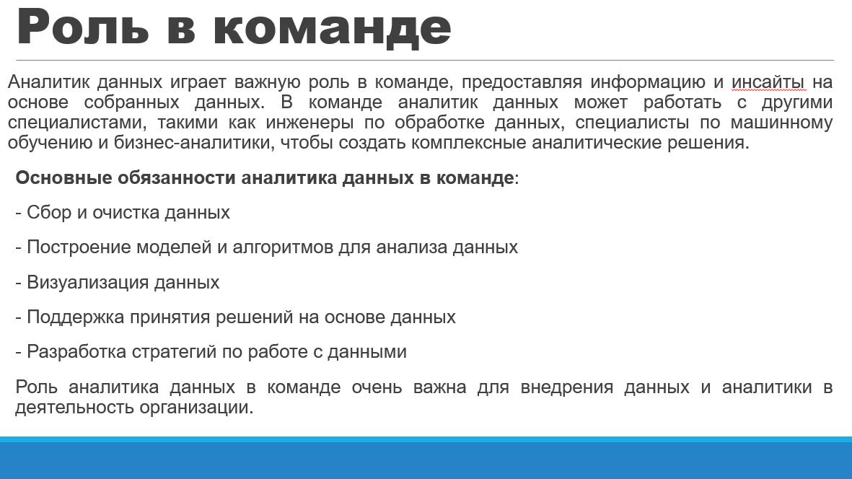

Slide 7
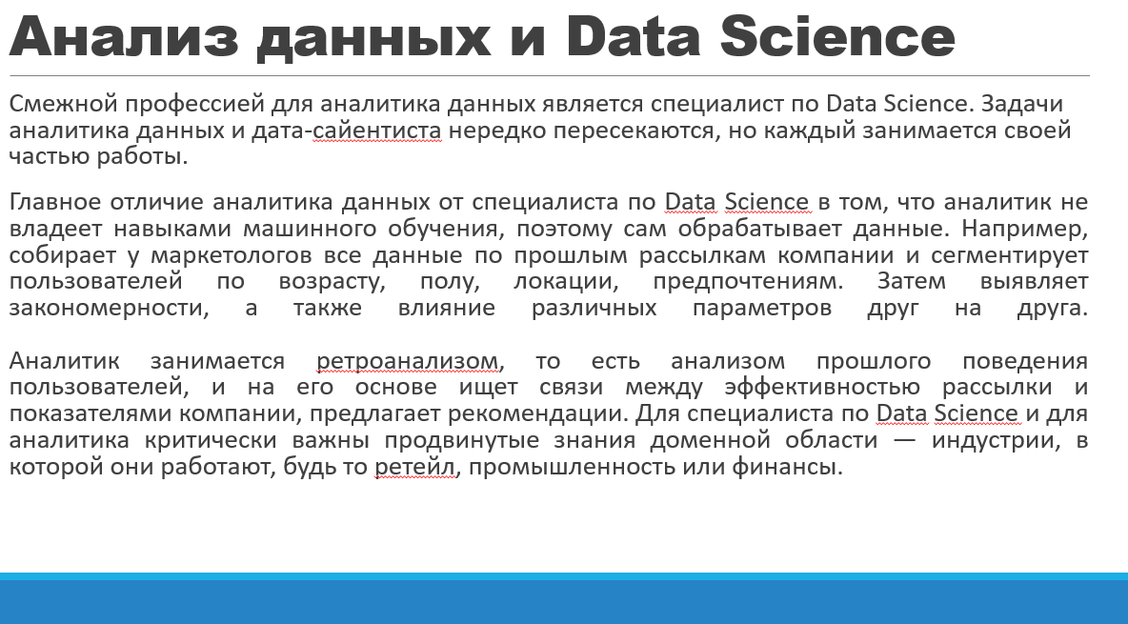

Slide 8
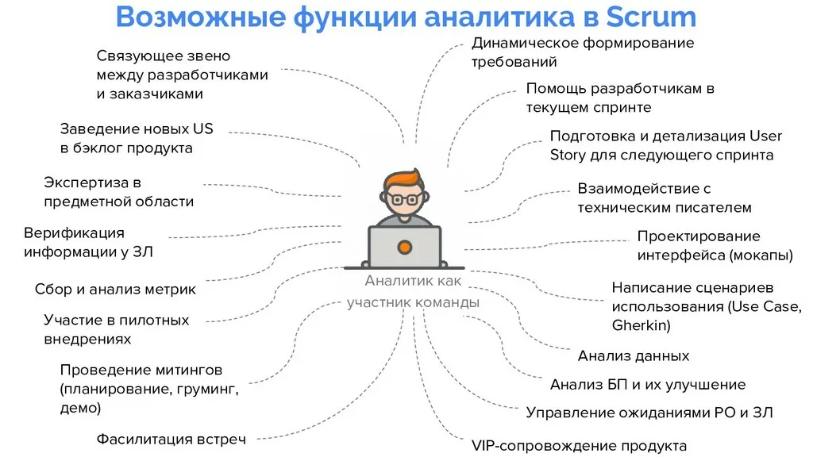

Slide 9
